Slide 1
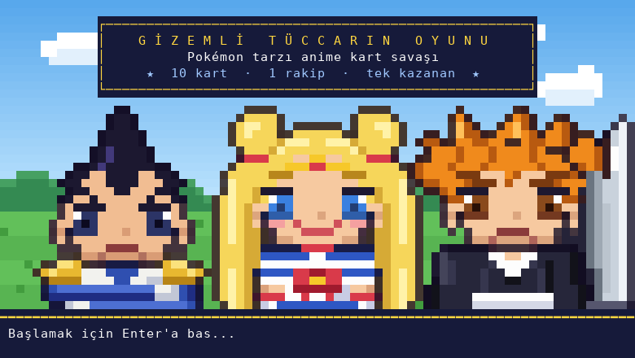
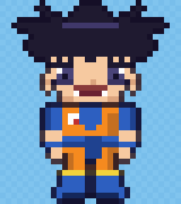


Gizemli
Tüccarın
Oyunu
python gizemli_tuccar.py
Pokémon tarzı, piksel sanatlı anime kart savaşı. Terminalde çalışır.
20 karakter · Python · ek kütüphane yok
Notes:
[0:30] Merhaba! Bugün size Gizemli Tüccarın Oyunu'nu tanıtacağım. Bu, Python ile yazılmış, Pokémon tarzı bir anime kart savaşı. Karakterler piksel sanatı ve her şey doğrudan terminalde çalışıyor; ek bir kütüphane gerekmiyor. Önce oyunun ne olduğunu, sonra karakterleri ve savaşı, en sonda da arka planı anlatacağım: piksel sanatı terminalde nasıl çiziliyor ve orijinal kodda hangi hatalar vardı.

Slide 2
Oyun nedir?
Terminalde oynanan, 20 karakterli bir anime kart savaşı.
Başlangıç: 10 karakterli, hatalı bir Python kodu.
Sonuç: piksel sanatlı, 16 testle korunan bir oyun.
1
Kart seç
10 kartlık destenden birini seçersin
2
Tüccar çeker
rakibin kartı silüetle gelir
3
Savaş
saldır, özel hamle yap ya da savun
4
Kazan
rakibin Canı 0'a inince
Notes:
[1:15] Oyunun fikri tek cümle: terminalde oynanan, 20 karakterli bir anime kart savaşı. Başladığımız yer, 10 karakterli ve hatalı bir koddu; vardığımız yer, piksel sanatlı ve 16 otomatik testle korunan bir oyun. Sağdaki dört adım oyunun döngüsü: kendi destenden bir kart seçiyorsun, Gizemli Tüccar rakibin kartını silüet olarak çekiyor, sırayla savaşıyorsunuz ve rakibin Canı sıfıra inince kazanıyorsun. Şimdi oyunun karakterlerine bakalım.

Slide 3
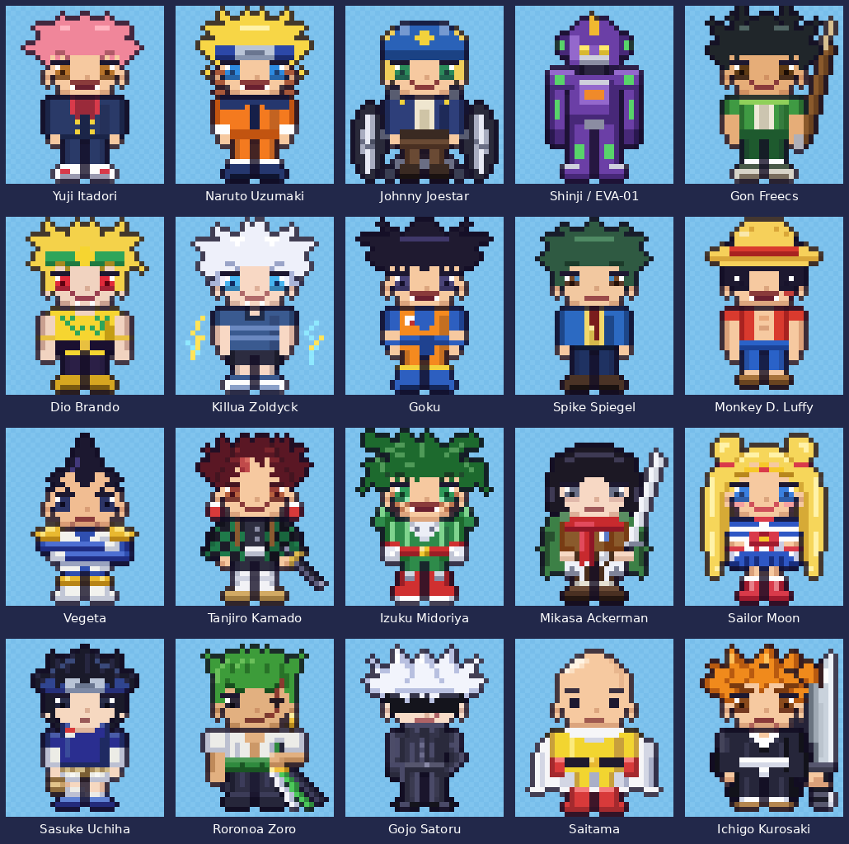
20 anime karakteri
Senin kartların
Rakibin kartları
Yuji Itadori
Naruto Uzumaki
Johnny Joestar
Shinji Ikari EVA-01
Gon Freecs
Vegeta
Tanjiro Kamado
Izuku Midoriya
Mikasa Ackerman
Sailor Moon
Dio Brando
Killua Zoldyck
Goku
Spike Spiegel
Monkey D. Luffy
Sasuke Uchiha
Roronoa Zoro
Gojo Satoru
Saitama
Ichigo Kurosaki
Sarı vurgu = bu sürümde eklenen yeni karakter (tablonun alt iki sırası).
Notes:
[0:45] Oyunda 20 karakter var: 10'u senin destende, 10'u rakibin destesinde. Sarı vurgulananlar sonradan eklenen 10 yeni karakter: Vegeta, Tanjiro, Deku, Mikasa, Sailor Moon, Sasuke, Zoro, Gojo, Saitama ve Ichigo. Her karakter 32×36 piksellik bir sprite ve her birinin kendi Can ve Güç değerleri var. Şimdi bir kartın üzerinde neler gördüğümüze geçelim.

Slide 4
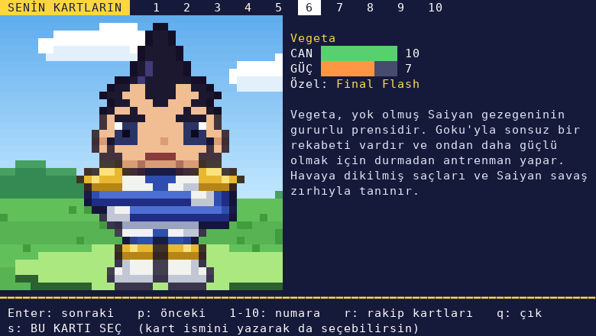
Kart seçimi
python gizemli_tuccar.py
1
Can ve Güç
Çubuklar karakterin dayanıklılığını ve vuruş gücünü gösterir.
1
2
2
Özel hamle
Her karakterin kendine özgü bir hamlesi var, örneğin Final Flash.
3
3
Hikâye
Karakterin hikâyesi kartın üzerinde okunur.
İpucu: kartın ismini yazarak da seçebilirsin (deku, moon).
Notes:
[1:15] Kart ekranında karakterin Can ve Güç çubuklarını (1), kendine özgü özel hamlesini (2) ve hikâyesini (3) görüyorsun. Enter ile kartlar arasında geziyorsun, 1'den 10'a kadar numara yazarak istediğin karta atlıyorsun, r tuşuyla rakibin kartlarına bakıyorsun. İsmini yazarak da seçebilirsin; deku ya da moon gibi kısa isimler de çalışıyor. Kartını seçince savaş başlıyor.

Slide 5
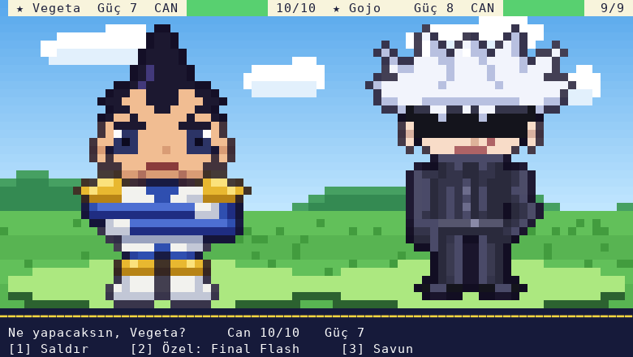
Savaş: üç seçenek
Saldır
Vegeta vs Gojo
1
Hasar = Güç. %12,5 ihtimalle kritik vuruş (×1,5).
Özel hamle
2
Savaşta bir kez: Güç ×2 hasar, %75 isabet.
Savun
3
Gelen hasar yarıya iner, 1 Can yenilenir.
Sen önce başlarsın. Rakibin Canı 0'a inince kazanırsın.
Notes:
[1:45] Savaşta her turda üç seçeneğin var; oyundaki menüde de 1, 2 ve 3 olarak görünüyor. Saldır: hasar karakterin Gücü kadar; yüzde 12,5 ihtimalle kritik vuruş olur ve hasar 1,5 katına çıkar. Özel hamle: savaşta yalnızca bir kez kullanılır, Güç'ün iki katı hasar verir ama yüzde 75 isabet eder. Savun: gelen hasarı yarıya indirir ve bir Can yeniler. Her zaman sen başlıyorsun ve rakip de aynı seçenekleri kullanıyor. Rakibin Canı sıfıra inince kazanırsın.

Slide 6
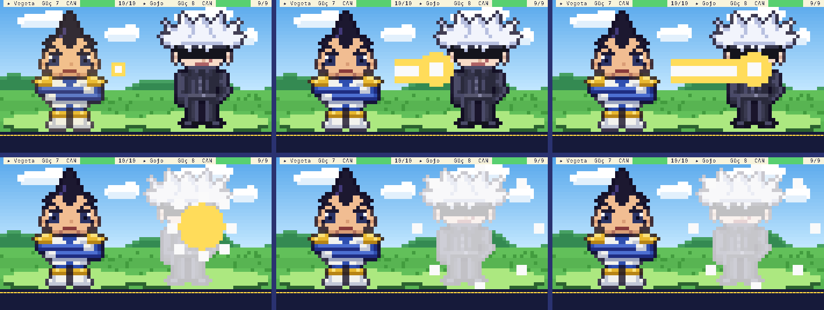
Her özel hamle kendi animasyonuyla
Vegeta · Final Flash · 6 kare
Işın
Kamehameha, Final Flash
Küre
Rasengan, Hollow Purple
Atılma
Gomu Gomu Pistol, Chidori
Enerji toplanır
Hamle hedefe ulaşır
Patlama olur
Can çubuğu erir
Notes:
[1:00] Her özel hamlenin kendi rengi ve bir animasyon türü var: ışın, küre ya da atılma. Ekrandaki kareler Vegeta'nın Final Flash hamlesi: enerji toplanıyor, ışın rakibe ulaşıyor, patlama oluyor ve rakibin Can çubuğu adım adım eriyor. [Demo] Burada terminali açıp python gizemli_tuccar.py yazarak bir tur oynayabilirsin (yaklaşık 1 dakika). Demo yapamazsan 5. slayttaki ekran görüntüsüne dön.

Slide 7
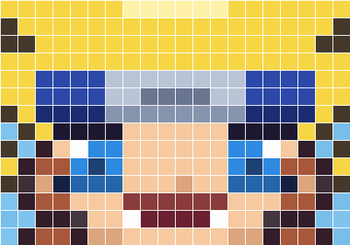
Terminalde piksel sanatı
1
Sprite
2
Yarım blok
3
Üç mod
truecolor
üst yarı:
yazı rengi
modern terminaller
alt yarı:
zemin rengi
256 renk
macOS Terminal
ASCII
IDLE, Thonny
Her karakter 32×36 piksel; her piksel tek bir renk.
Yarım blok karakteri: bir hücre iki pikseli birden çizer.
Oyun modu kendisi seçer.
Sprite'lar sprites.py içinde düz metin: bir harf = bir renk.
Notes:
[1:30] Terminalde gerçek piksel yok, o yüzden bir numara kullanıyoruz. Soldaki kutu bir sprite'ın büyütülmüş hâli: her kare tek bir renkte bir piksel. Ortada yarım blok karakteri var: bir karakter hücresinin üst yarısı yazı rengiyle, alt yarısı zemin rengiyle boyanıyor; yani bir hücre iki piksel çiziyor. Sağda oyunun üç modu var: modern terminallerde truecolor, macOS Terminal'de 256 renk, IDLE ya da Thonny gibi renksiz ortamlarda ASCII. Oyun hangisini kullanacağını kendisi seçiyor.

Slide 8

Çizimler nasıl kontrol edildi?
ÖNCE
SONRA
Benzerlik
1
Bir bakışta karakter tanınıyor mu?
Piksel işçiliği
2
Orijinal 10 karakterle aynı tarzda mı?
Oyun içi test
3
Animasyon, 256 renk ve ekrana sığma sorunsuz mu?
Vegeta'nın saçı alçak kubbeden uzun aleve dönüştü.
5 paralel çizim → 3 inceleme → düzeltme
Notes:
[1:15] Yeni karakterlerin çizimleri tek seferde bırakılmadı: beş ayrı çizim çalışmasının ardından üç bağımsız inceleme yapıldı. Biri benzerliğe, biri piksel işçiliğine, biri de oyun içi teste baktı. En görünür düzeltme Vegeta'nın saçı oldu: alçak bir kubbeydi, uzun bir aleve dönüştü. Ayrıca 256 renkli terminallerde grileşen ya da morlaşan saç ve kıyafet renkleri düzeltildi. Not: Bu çizimler ve incelemeler yapay zekâ (Claude) yardımıyla hazırlandı; sorulursa bunu söylemeyi unutma.

Slide 9
4 hata düzeltildi
Hata | Düzeltme
Gon'un kartında anahtar adları farklıydı → KeyError | Tüm kartlarda aynı anahtarlar
Kart seçimi yalnızca bilgisayarın kartlarına bakıyordu → TypeError | Oyuncu kendi kartlarından seçer; isim ya da numara kabul edilir
Savaş, kartın Can (Sağlık) değerini kalıcı düşürüyordu | Her savaş kartın bir kopyasıyla yapılır
Savaş tek, otomatik bir döngüydü; seçim yoktu | Saldır / Özel hamle / Savun menüsü
orijinal kod · kart seçimi
card['Guc'] TypeError: string indices must be integers, not 'str'
Notes:
[1:15] Orijinal kodda dört sorun vardı. Birincisi Gon kartında anahtar adlarının farklı olması, yani KeyError. İkincisi daha önemli: kart seçimi sadece bilgisayarın kartlarına baktığı için "Naruto" yazınca kart bir yazı olarak kalıyor ve card['Guc'] satırında TypeError çıkıyordu; alttaki kutu bu hatanın kendisi. Üçüncüsü savaşın kartların Can (Sağlık) değerini kalıcı olarak düşürmesiydi; dördüncüsü oyuncunun hiçbir seçim yapamamasıydı. Hepsi düzeltildi ve testlerle koruma altında.

Slide 10



Hadi oynayalım!
10 karakterli hatalı koddan 20 karakterli piksel sanatlı oyuna.
python gizemli_tuccar.py
Python 3.7 veya üstü
Terminal en az 80×24
gizemli_tuccar.py ve sprites.py aynı klasörde
github.com/leoguz160/shopping-list/tree/main/gizemli-tuccar
Teşekkürler! Sorularınız?
Notes:
[1:00] Özetle: 10 karakterli hatalı bir koddan 20 karakterli, piksel sanatlı bir oyuna geldik. Çalıştırmak için tek komut yeterli: python gizemli_tuccar.py. Python 3.7 ve üzeri, en az 80×24 bir terminal gerekiyor ve gizemli_tuccar.py ile sprites.py aynı klasörde olmalı. Tüm kod GitHub'da, gizemli-tuccar klasöründe. Teşekkürler, sorularınız var mı?

